Slide 1
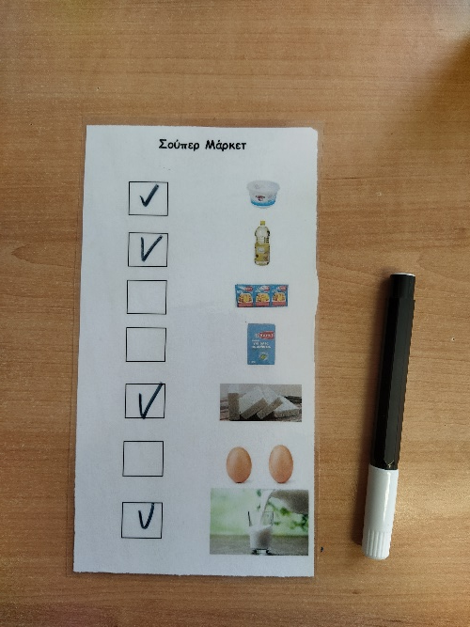
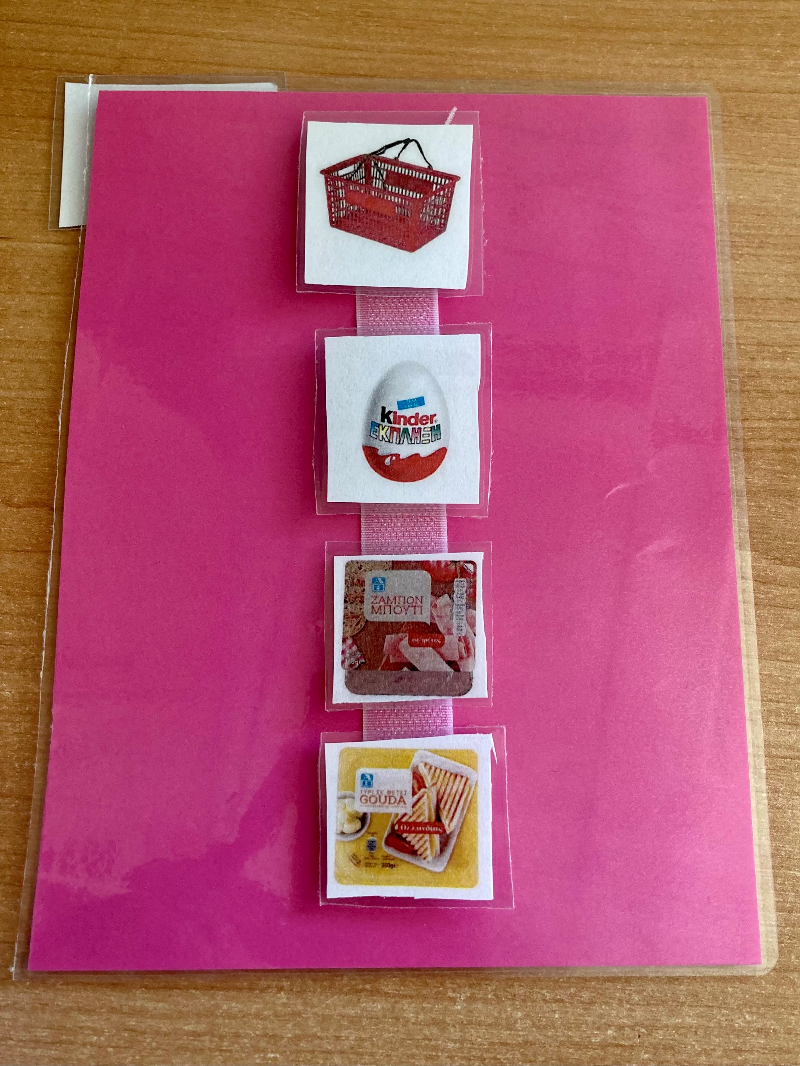
Πως δομείται ένα εξωτερικό πρόγραμμα Super Market
Σκοπός προγράμματος
Με το πρόγραμμα αποσκοπούμε στην εκμάθηση δεξιοτήτων για τη συμμετοχή σε αγορές που μπορούν να συμβάλλουν στην αύξηση της αυτονoμίας των εξυπηρετούμενων και την αλληλεπίδραση με την κοινότητα, μέσα από την κάλυψη καθημερινών αναγκών.
Στοχοθεσία
Η στοχοθεσία χρειάζεται να είναι εξατομικευμένη. Οι στόχοι μπορούν να ποικίλουν και να προσαρμόζονται στο δυναμικό και τις ανάγκες του κάθε εξυπηρετούμενου, σε συνεργασία με την οικογένειά του.
Εκμάθηση χρημάτων
Διδασκαλία βασικών βημάτων για την αγορά ενός προϊόντος (παίρνω καλάθι/συλλέγω τα προϊόντα/περιμένω στο ταμείο/πληρώνω/βάζω τα ψώνια στην τσάντα)
Αναγνώριση και εντοπισμός αντικειμένων στον χώρο
Εκμάθηση της αναμονής σε ταμείο
Εκμάθηση κοινωνικών δεξιοτήτων
Ρύθμιση της παρορμητικότητας
Εξοικείωση με χρηματικές συναλλαγές
Μέσα και υλικά
Τα μέσα που μπορούν να χρησιμοποιηθούν για την εκμάθηση των παραπάνω δεξιοτήτων, ποικίλουν και ανταποκρίνονται στο γνωστικό προφίλ του κάθε εξυπηρετούμενου. Αυτά μπορεί να είναι:
Λίστα με οπτικοποιημένα προϊόντα
Ανάλυση δραστηριότητας / διαδικασίας, γραπτώς ή και με εικόνες (task analysis)
Checklist – λίστα με προϊόντα
Κοινωνικές ιστορίες – π.χ. Τι κάνω όταν πηγαίνω για ψώνια στο Supermarket;
Σύνδεση με άλλα προγράμματα
Το εξωτερικό πρόγραμμα Supermarket μπορεί να συνδεθεί και με άλλα προγράμματα, με σκοπό να δημιουργηθεί μία ¨συνέχεια¨ στην καθημερινότητα του ατόμου.
Κυκλοφοριακή αγωγή
Εργαστήρι Μαγειρικής
Δημιουργικό Εργαστήρι

